Slide 1
ELIMU PROJECT
Application de Gestion Scolaire et de collaboration entre parents d’élève et l’Administration via un système sms et d’e-mailing

Slide 2
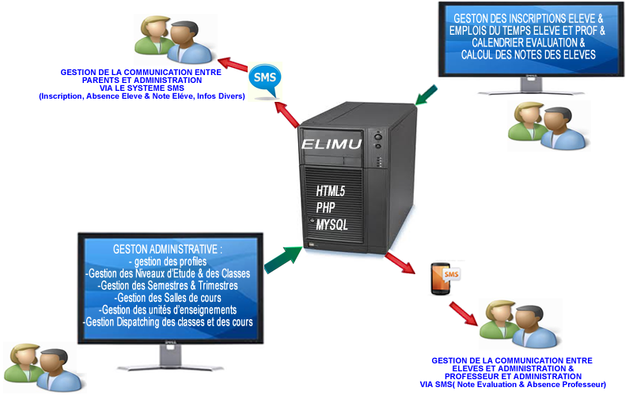
ARCHITECTURE ELIMU

Slide 3
AVANTAGES
POUR ETABLISSEMENT SCOLAIRE
Automatisation des taches à savoir:
-Gestion des taches administratives(saisie personnel, saisie des niveaux d’étude et des classe, dispatching des cours et des classes, définition des unités de valeurs et des salles de cours)
-Gestion des inscriptions , emplois du temps et calendrier des évaluations, saisie des notes, absence et retards élèves, produire des bulletin de note à la fin de chaque semestre ou trimestre et un carnet de notes à la fin de chaque mois
Suivie des cours avec un cahier de texte stocké dans la base de données
Suivre l’évolution des professeurs
Une très bonne organisation des taches du personnel et une bonne communication avec les parents d’élève

Slide 4
POUR LES PARENTS D’ELEVE
- Suivi quotidien de la scolarité des enfants,
- Absences et retards,
- Règlement mensuel,
- Carnet de notes et Bulletin de notes,
- Autres informations.

Slide 5
PRESENTATION DEMO

Slide 6
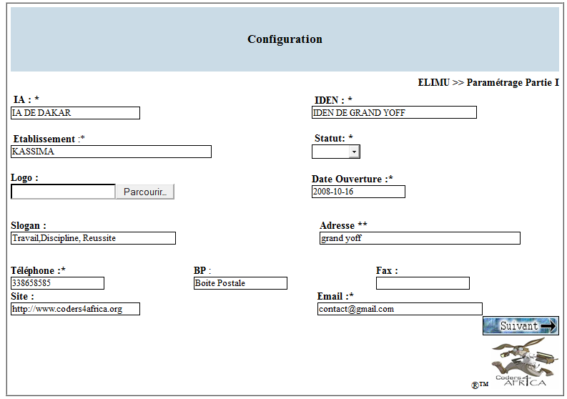
CONFIGURATION

Slide 7
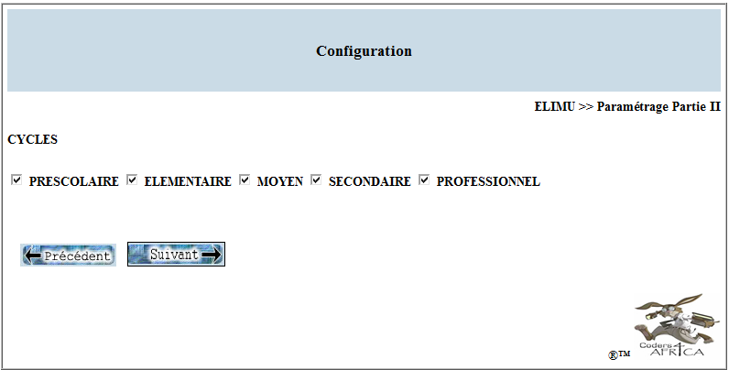

Slide 8
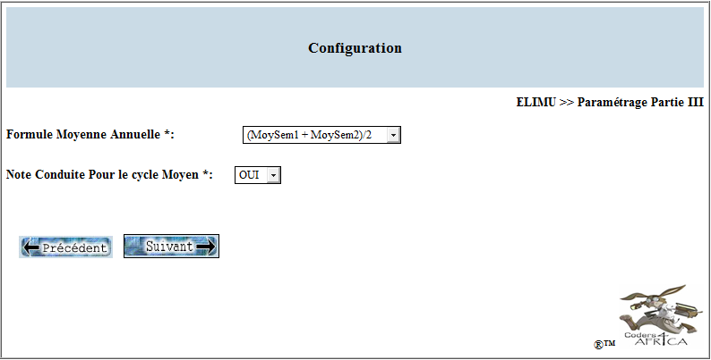
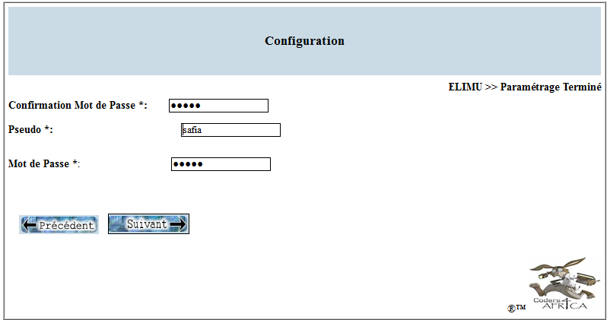

Slide 9
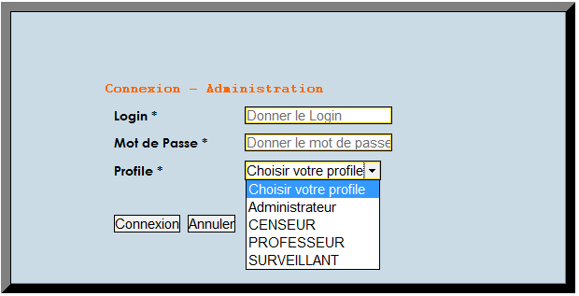
ESPACE DE CONNEXION

Slide 10
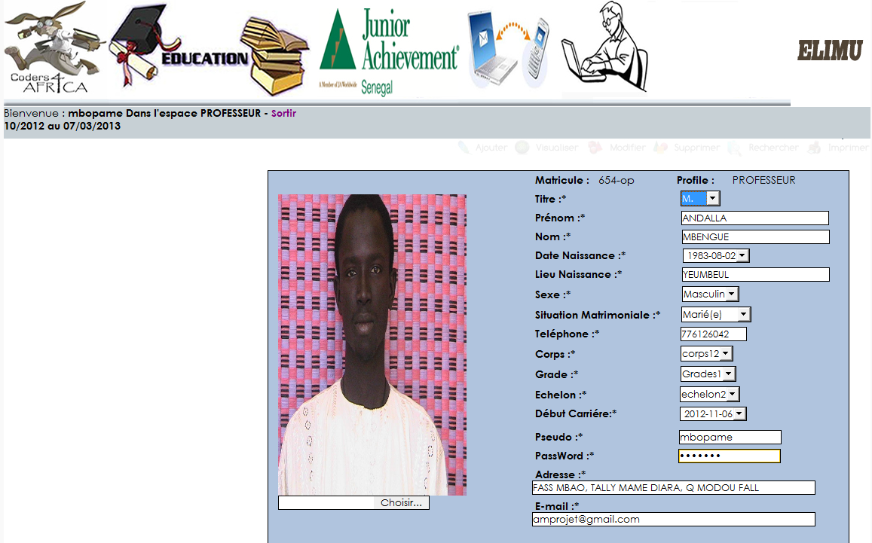
DONNEES PERSONNELLES

Slide 11
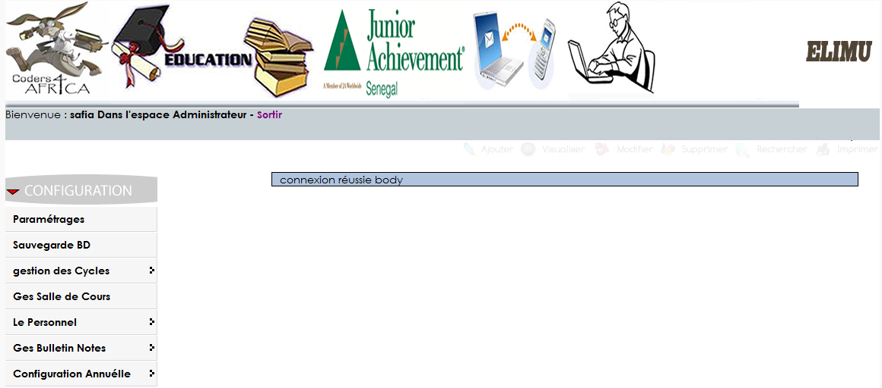
ESPACE ADMINISTRATEUR

Slide 12
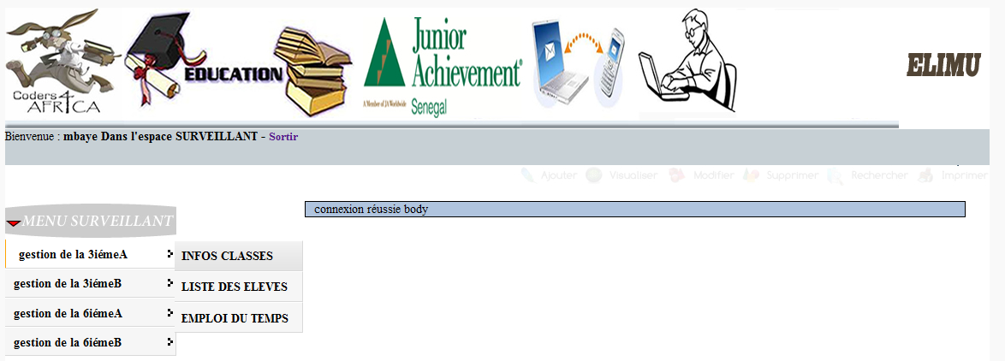
ESPACE SURVEILLANT

Slide 13
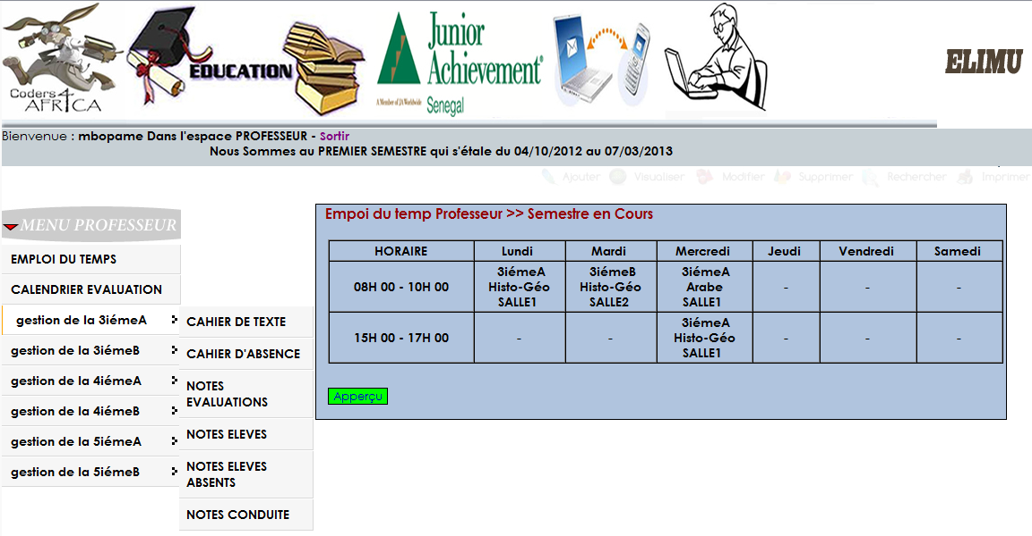
ESPACE PROFESSEUR

Slide 14


Merci!

